Slide 1
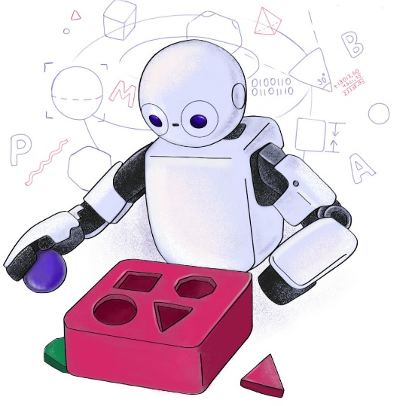

TP555 - Inteligência Artificial e Machine Learning: Máquina de Vetores de Suporte
Felipe Augusto Pereira de Figueiredo
felipe.figueiredo@inatel.br

Slide 3
Obrigado!

Slide 4
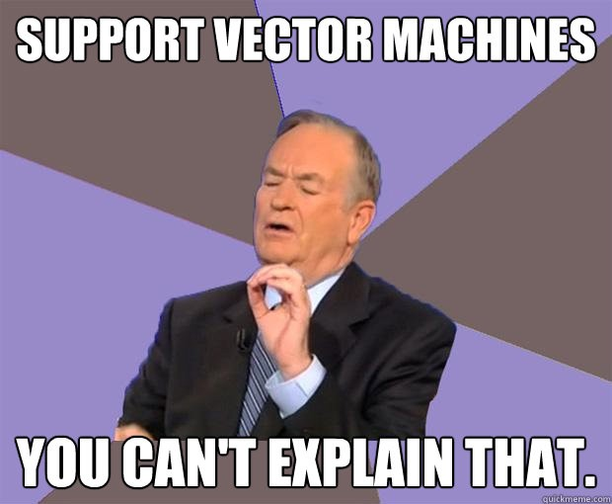
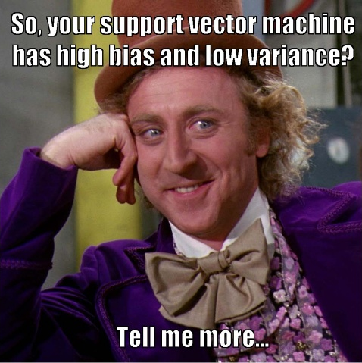

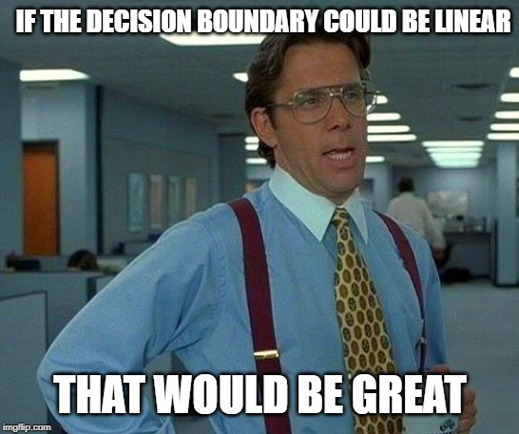
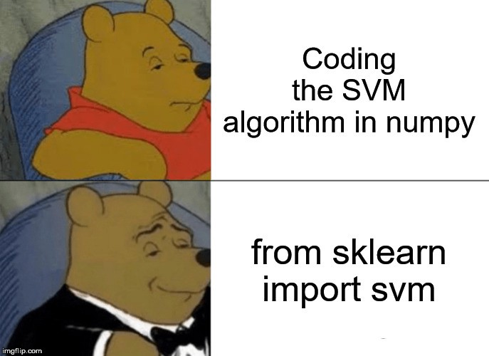
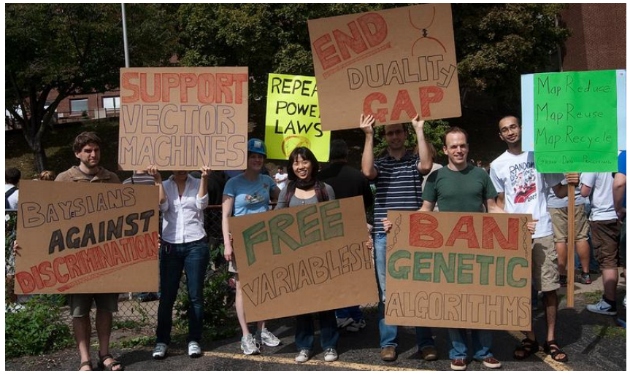

Slide 5
Figuras

